Slide 1
СПОРТИВНОЕ ЛЕДОВОЕ ШОУ «100 БЕЛЫХ МЕДВЕЖАТ» по мотивам сказки Ю. Яковлева «Умка ищет друзей»

Slide 2
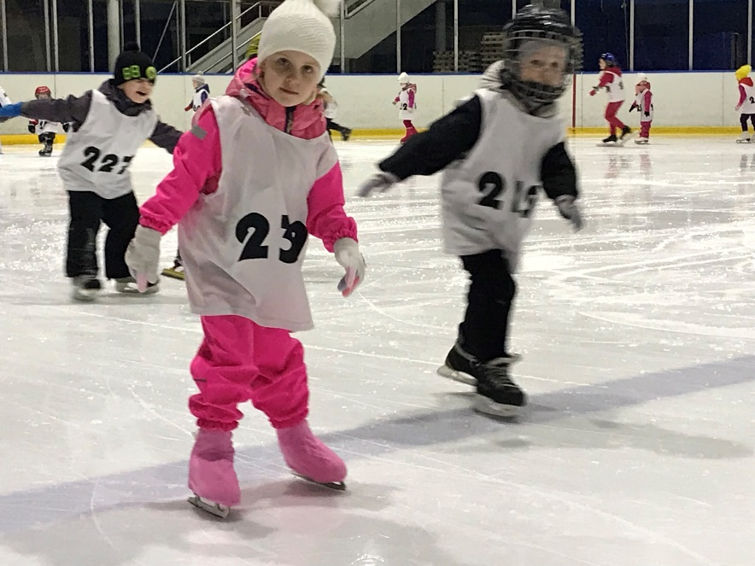
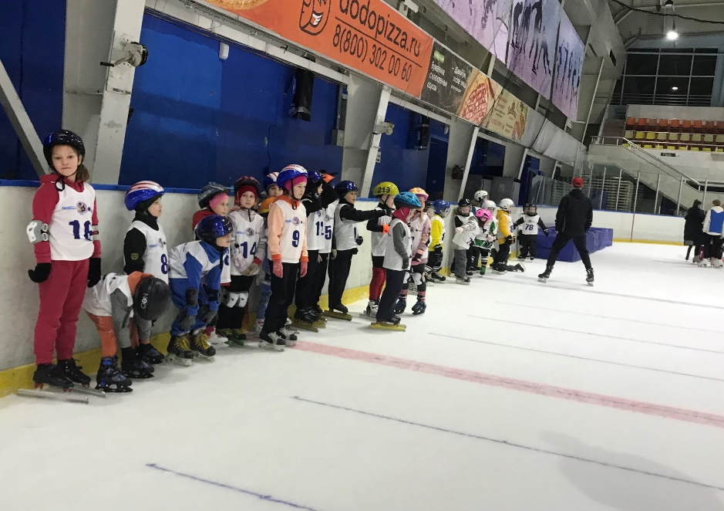
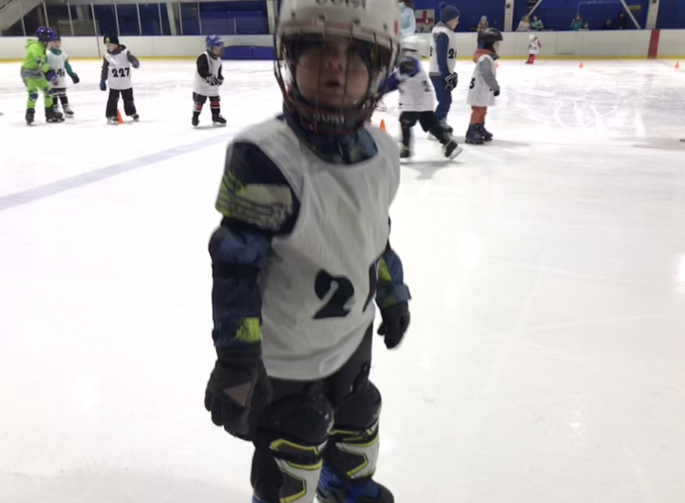
1 этап: подготовительный с 1 сентября по 30 ноября 2022г. Набор детей в секции: хоккей, шорт-трек, фигурное катание. в количестве – 7 групп по 30 человек. Итого 210 человек. Проведение тренировочных занятий 3 раза в неделю по 45 минут на базе хоккейных кортов жилых районов города и ледовых арен.

Slide 3
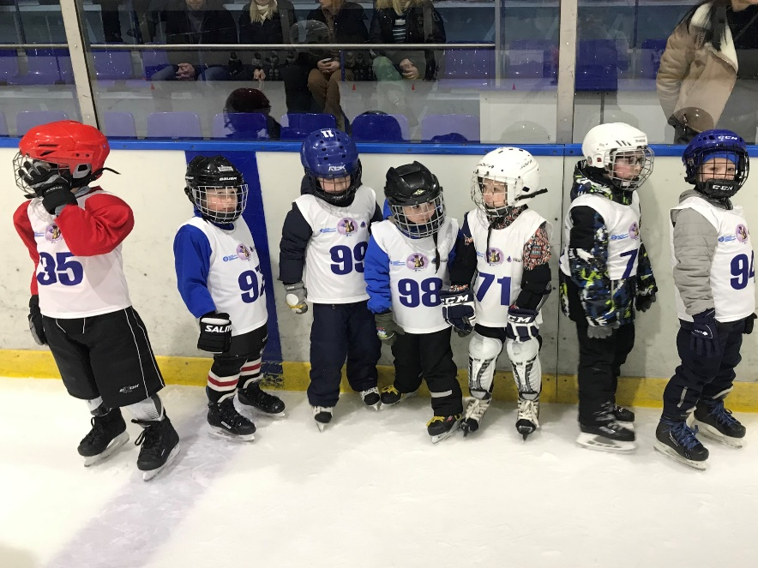
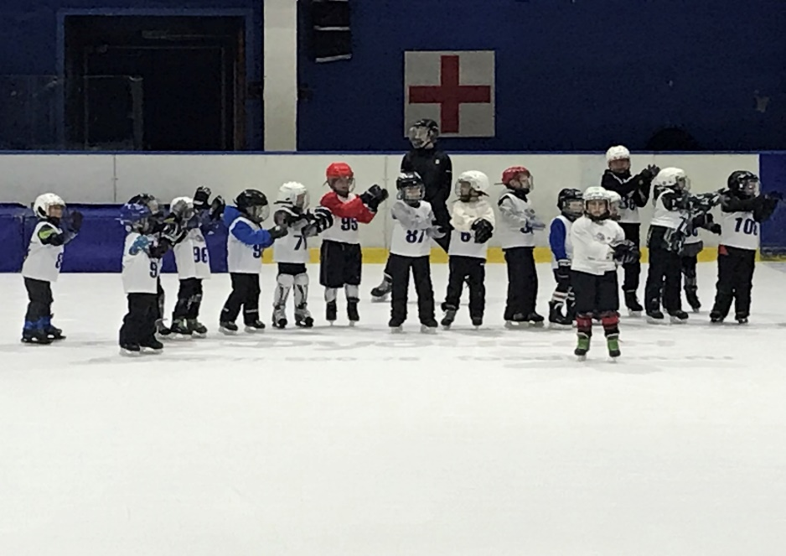
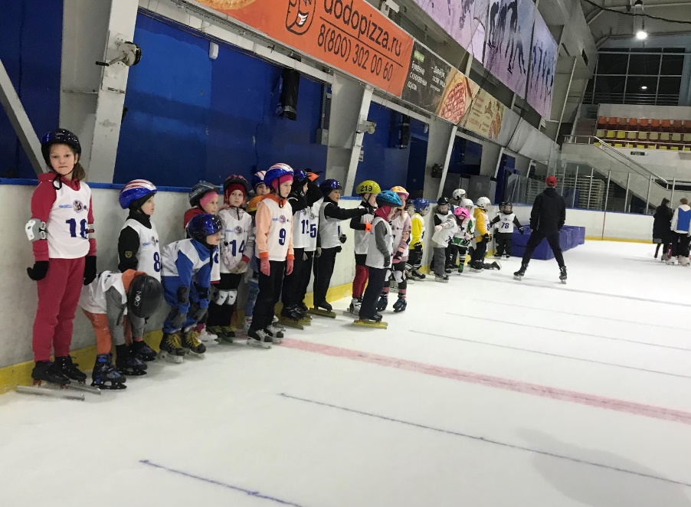
2 этап: отборочный с 1 декабря по 15 декабря 2022г. По итогам сдачи комплекса контрольных упражнений по оценке общей физической и специальной подготовки состоялся отбор 100 детей для участия в ледовом шоу «100 БЕЛЫХ МЕДВЕЖАТ». остальные занимающиеся продолжили занятия в оздоровительных группах, овладевая навыками специальной подготовки для участия в группах поддержки во время ледового шоу.

Slide 4
3 этап: постановка и репетиции программы с 16 по 28 декабря 2022г.

Slide 5
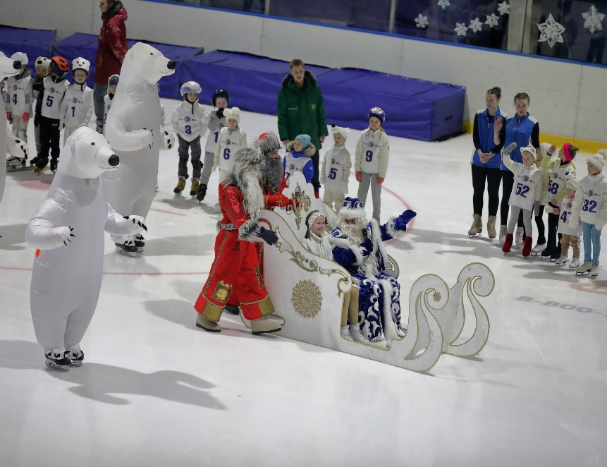
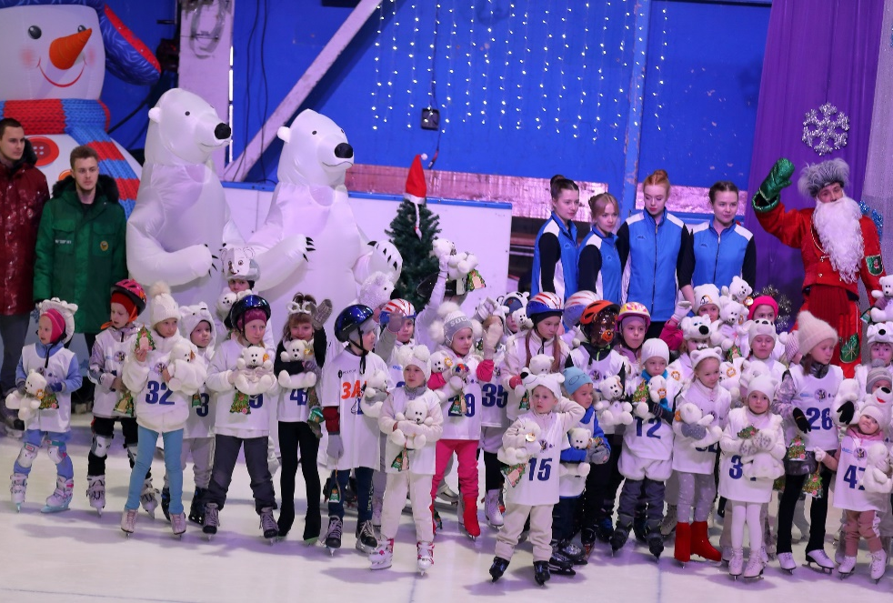
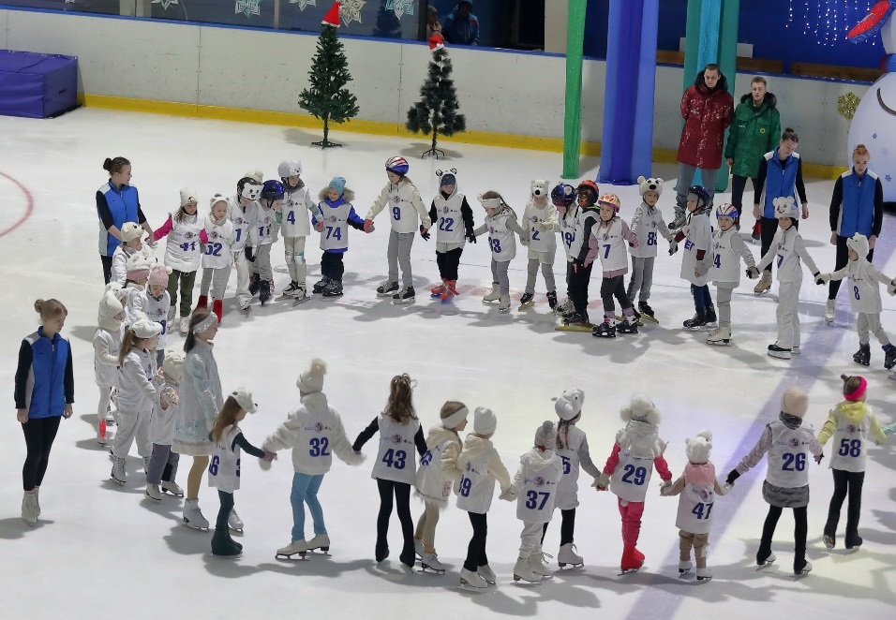
4 этап: праздник Спортивное ледовое шоу «100 БЕЛЫХ МЕДВЕЖАТ» по мотивам сказки Ю. Яковлева «Умка ищет друзей» 28 декабря 2022г. Спортивно-развлекательное мероприятие – праздник для всех! Шоу подарило участникам, родителям, зрителям незабываемые эмоции и вовлекло в волшебный мир спорта и сказки.

